Slide 1
Klassierung von Patenten mit Machine-Learning (Deep-Learning) und Vergleich mit Averbis
Michael Freunek, Catalin Cris

Slide 2
Hintergrund und Ziel des Projekts
crc und frm - Data Science Ausbildung an der Uni Bern
Modul „Machine-Learning“
Projekt „Patentklassierung“
„Textanalyse“ (Abstract/Claims/Titel/Beschreibung) – Klassierung von Patenten

Slide 3
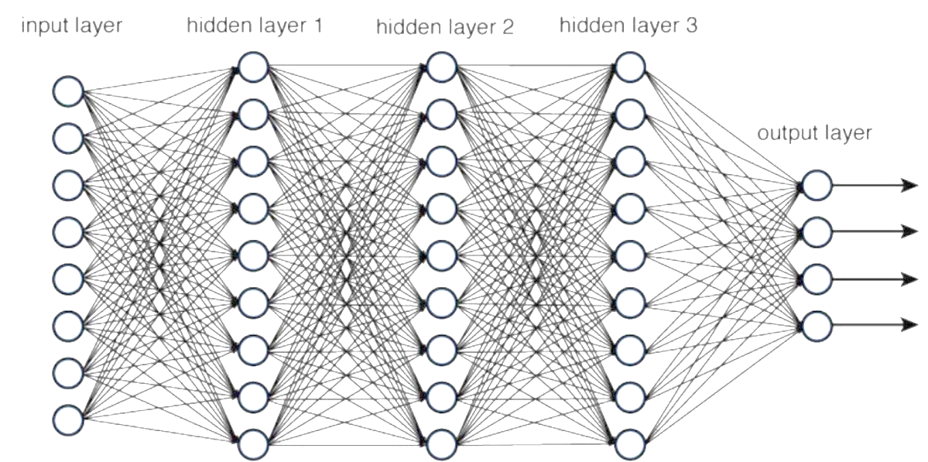
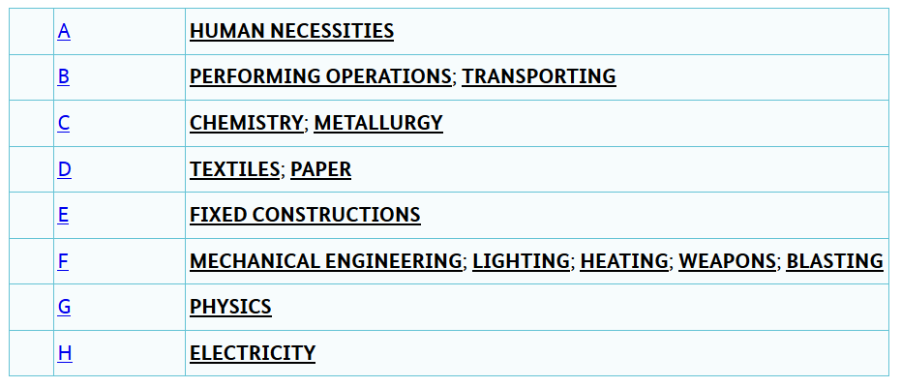

Projekt „Patentklassierung“
Mit dem Programm haben wir einen F1-Score von etwa 0,9 erreicht

Slide 4




Programmiersprache und Umgebung
Python
Google colab (Google Chrome)
TensorFlow (Framework zur datenstromoptimierten Programmierung)

Slide 5
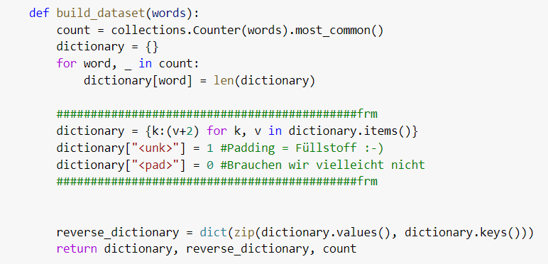
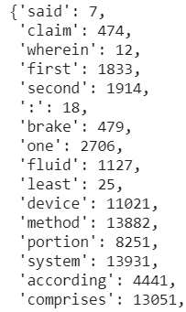
Wie funktioniert das Programm Teil 1-3
Patent-Texte werden umgewandelt Text Python „pandas-dataframes“ Python „NumPy-arrays“
Verkettung der „NumPy-arrays“
Erzeugung „dictionary“ zur Übersetzung der Wörter in Zahlen

Slide 6
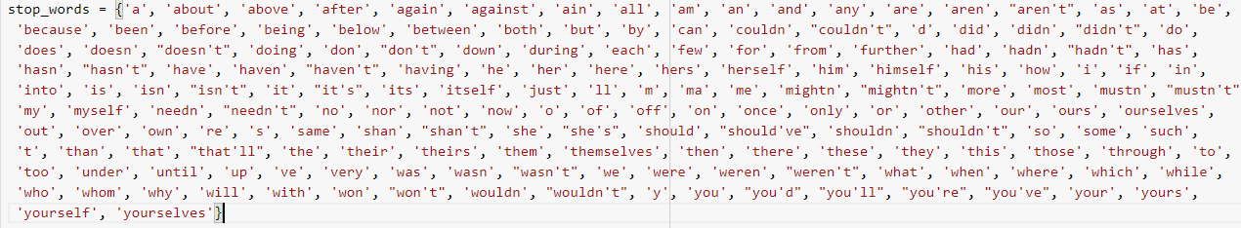
Wie funktioniert das Programm Teil 4
Entfernung der Stop-Words aus dem „dictionary“

Slide 7
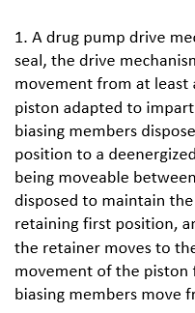
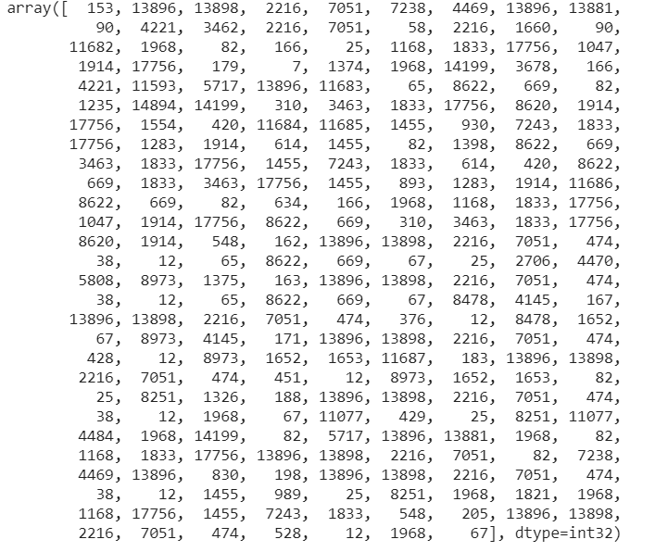
Wie funktioniert das Programm Teil 5
Übersetzung der „NumPy-arrays“-Texte

Slide 8
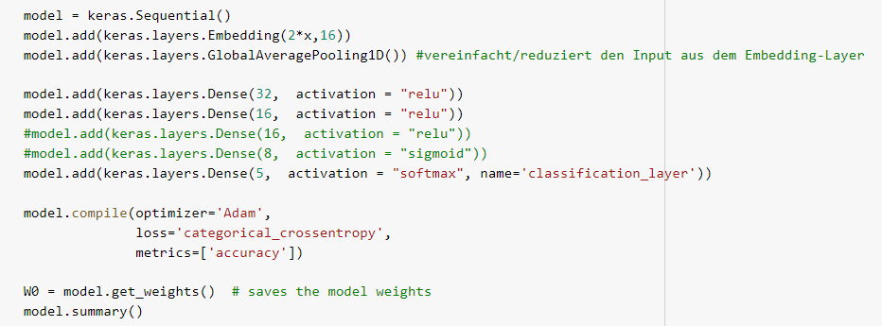
Wie funktioniert das Programm Teil 6
Erstellung des neuronalen Netzes

Slide 9
Wie funktioniert das Programm Teil 7
Trainieren und Validieren
Beschränkung der „Wörter“ pro Text
Texte sind gelabelt
Anzahl Label = Anzahl Patentklassen = Anzahl Neuronen im „output layer“

Slide 10
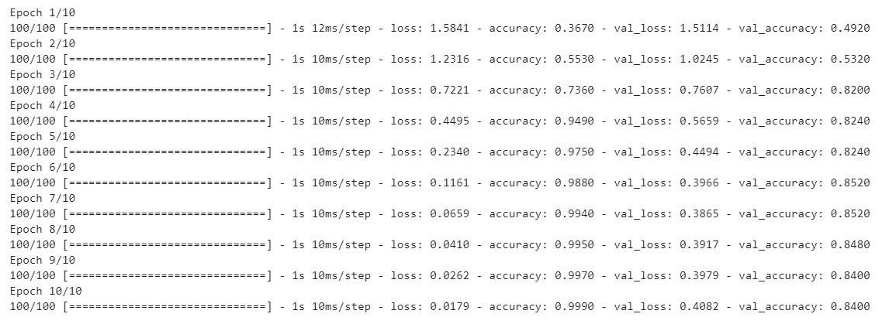
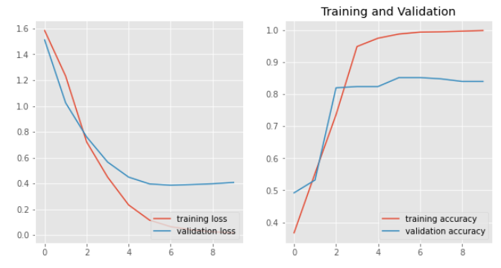
Wie funktioniert das Programm Teil 8

Slide 11
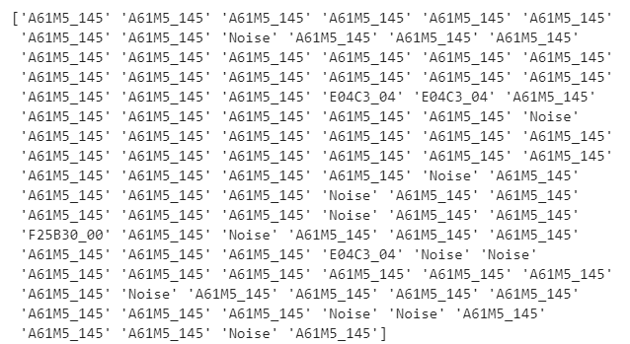
Wie funktioniert das Programm Teil 9

Slide 12
Wie Patente an das ML-Programm?
Auswahl an Dokumenten in Epoque
Sortierung der Dokumente nach Label
Export an Patent Report
Export von Titel/Abstract/Claims in Excel
Label über Excel-Datei
Excel-Dateien → Python

Slide 13
Vergleich mit Averbis (rat)
5 Klassen
A61M5/145 (Infusionspumpen)
E04C3/04 (metallische Profilträger)
F25B30/00 (Wärmepumpen)
G01P7/00 (Geschwindigkeitsmessung)
Noise (NICHT A61M5/145, E04C3/04, F25B30/00, G01P7/00)
Auswahl 350 US-Dokumente pro Klasse in Epoque
200 Dokumente Trainieren
50 Dokumente Validieren
100 Dokumente Vorhersage

Slide 14




Ergebnis Vergleich mit Averbis
$$P=\frac{τ_{p}}{τ_{p}+f_{p}}$$
$$R= \frac{τ_{p}}{τ_{p}+f_{n}}$$
$$F1=2∙\frac{P∙R}{P+R}$$
$$A= \frac{τ_{p}+τ_{n}}{τ_{p}+τ_{n}+f_{p}+f_{n}}$$

Slide 15
Ausblick
Anwendungsmöglichkeiten bei Optimierung der PatentSight-Technologiefelder
Möglicherweise sehr kundenspezifische Anwendungen
Klassierung von Patentanmeldungen???
Vorfilterung von NPL
Analyse von Bildern

Slide 16
Optimization: „Parameters“ for our Sequential Neural Network
Number of layers
Number of neurons
Number of words per document (currently 300)
Activation functions
Loss function
Optimizer
Number of epochs
Batch Size
Parameter „Embedding Layer“
Convolutional layer?

